Slide 1

SISTEMA DE MANTENIMIENTO HOSPITAL SOMMER
Universidad Nacional de Lujan – Seminario de Integracion Profesional

Slide 2
INTEGRANTES DEL GRUPO
Nardoni Valentin
Pittavino Patricio
Costa Ivan
Otero Facundo

Slide 3



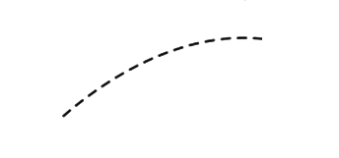
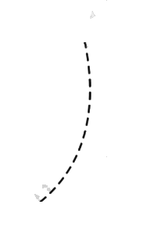

REALIZADO PARA …

Slide 4


SITUACION ACTUAL
INSUMOS
PEDIDOS

Slide 5


OBJETIVO
PEDIDOS
INSUMOS

Slide 6





FUNCIONAMIENTO
TAREA
TAREA
PEDIDO
TAREA
…
…
TAREA
AGENTES
INSUMOS
INSUMOS

Slide 7

DEMO CODE

